Slide 1
NGÀY HỘI GIAO LƯU HỌC SINH TIỂU HỌC THÀNH PHỐ HỒ CHÍ MINH

Slide 2
Các nội dung chính
Giải tập thể:
Giao lưu “Những cung đường tự hào”
(1 giải nhất, 1 giải nhì, 1 giải 3, 1 giải KK)
Giao lưu “Sân chơi trải nghiệm”
(1 giải nhất, 1 giải nhì, 1 giải 3, 1 giải KK)
Giao lưu “Chim sơn ca thành phố”
(2 giải nhất, 2 giải nhì, 2 giải 3, 2 giải KK)
Giải cá nhân:
Giao lưu “Nét bút gấm hoa”
GV: (1 giải nhất, 1 giải nhì, 2 giải 3, 2 giải KK)
HS: (1 giải nhất, 1 giải nhì, 2 giải 3, 2 giải KK)
Giao lưu “An toàn giao thông”
(1 giải nhất, 1 giải nhì, 2 giải 3, 2 giải KK)

Slide 3
ĐỐI TƯỢNG
Mỗi Phòng Giáo dục và Đào tạo chọn cử:
Lãnh đạo, chuyên viên phụ trách Tiểu học;
Hiệu trưởng, giáo viên (10 người);
Học sinh tiêu biểu (15 em);
Cha mẹ học sinh (5 người)

Slide 4
Thời gian
Ngày 08/11/2017:
Họp chuẩn bị; Họp các nhóm;
Rút thăm vị trí;
Chốt danh sách đối tượng tham gia;
Chốt danh sách giám khảo.
Ngày 24/11/2017:
14g00: Chạy thử sân khấu, lắp ráp gian trại;
15g00: Họp Giám khảo;

Slide 5
Thời gian
Ngày 25/11/2017:
07g30: Chấm trang trí trại; tập trung người dự trại;
07g45: Đón khách;
08g00: Khai mạc – giới thiệu đại biểu;
08g05: Thi 4 tiết mục âm nhạc dân tộc;
08g25: Phát biểu, đánh trống khai mạc;
08g35: Trao hoa, kỉ niệm chương, thư cảm ơn nhà tài trợ;
08g40: Tặng kỉ niệm chương 24 quận huyện
08g50: Thi An toàn giao thông; viết chữ đẹp (GV – HS); trò chơi trải nghiệm;

Slide 6
Thời gian
Ngày 25/11/2017:
09g30: Chấm thi Viết chữ đẹp;
09g30: Thi văn nghệ (ngoại ngữ);
10g15: Tổng hợp kết quả
10g20: Công bố kết quả - trao thưởng;
10g50: Tặng quà lưu niệm cho tất cả học sinh tham gia.
11g15: Bế mạc

Slide 7
SƠ ĐỒ CHUNG
Hiệu trưởng: Cô Nguyễn Thị Kim Hương
0913705267
WC
WC
BÃI XE
ĐẠI BIỂU
Trại
đối tác
Y tế
1
1
SÂN KHẤU
THƯ VIỆN
Ghế đại biểu;
Ghế học sinh thi ATGT
WC
Đường số 6
Cổng số 1
BÃI XE
CBQL, Giáo viên, CMHS
LLQ
1
2
3
4
5
6
7
8
Cổng số 2
Cổng số 3
Đường Lò Siêu

Slide 8
Giám khảo
Mỗi cụm chuyên môn đề cử 6 giám khảo:
01 Giám khảo chấm trang trí trại;
01 Giám khảo chấm giao lưu văn nghệ;
01 Giám khảo chấm trò chơi trải nghiệm;
01 Giám khảo chấm An toàn Giao thông;
02 Giám khảo chấm viết chữ đẹp

Slide 9
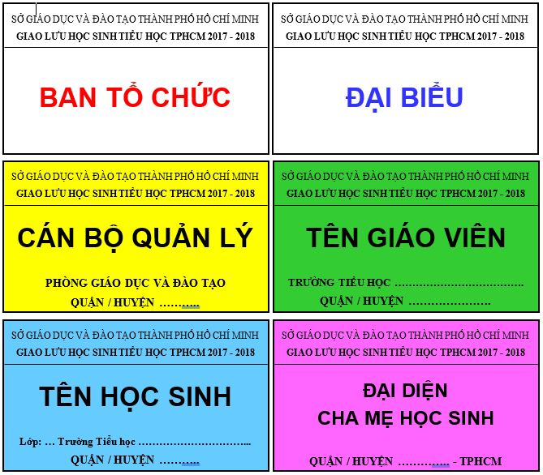
Mẫu thẻ đeo:

Slide 10
Tiêu chí chấm

